Slide 1
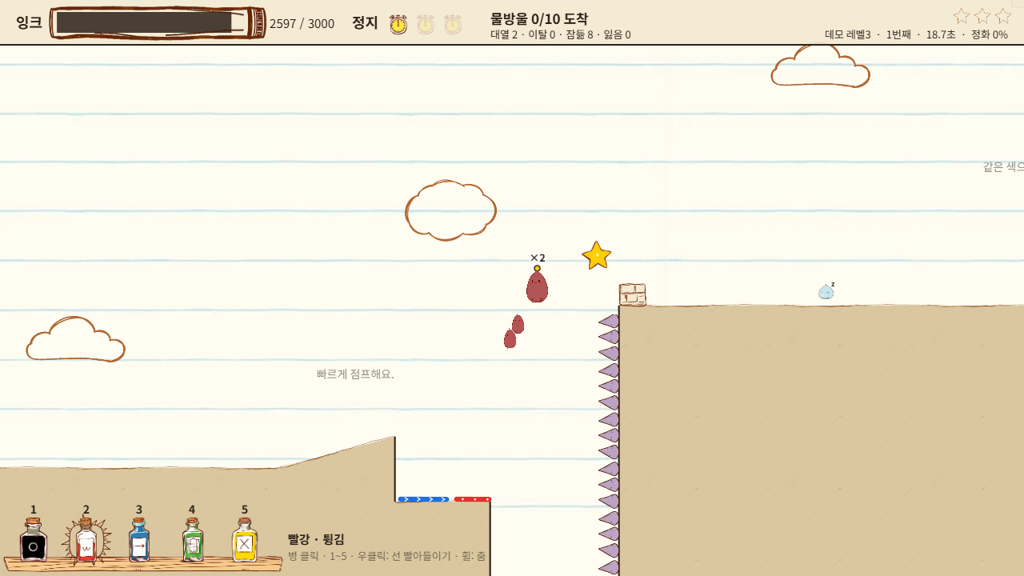
신규 개발 제안 · HTML5 플레이어블 데모
스톱 앤 스케치
Stop & Sketch (가제)
멈추고, 그리고,
모두 데려가자.
물리 그리기 퍼즐 액션 · 물방울 무리 이끌기
웹 데모 스테이지 3개 · 2026-10-22
오른쪽 그림: 실제 데모 화면

Slide 2
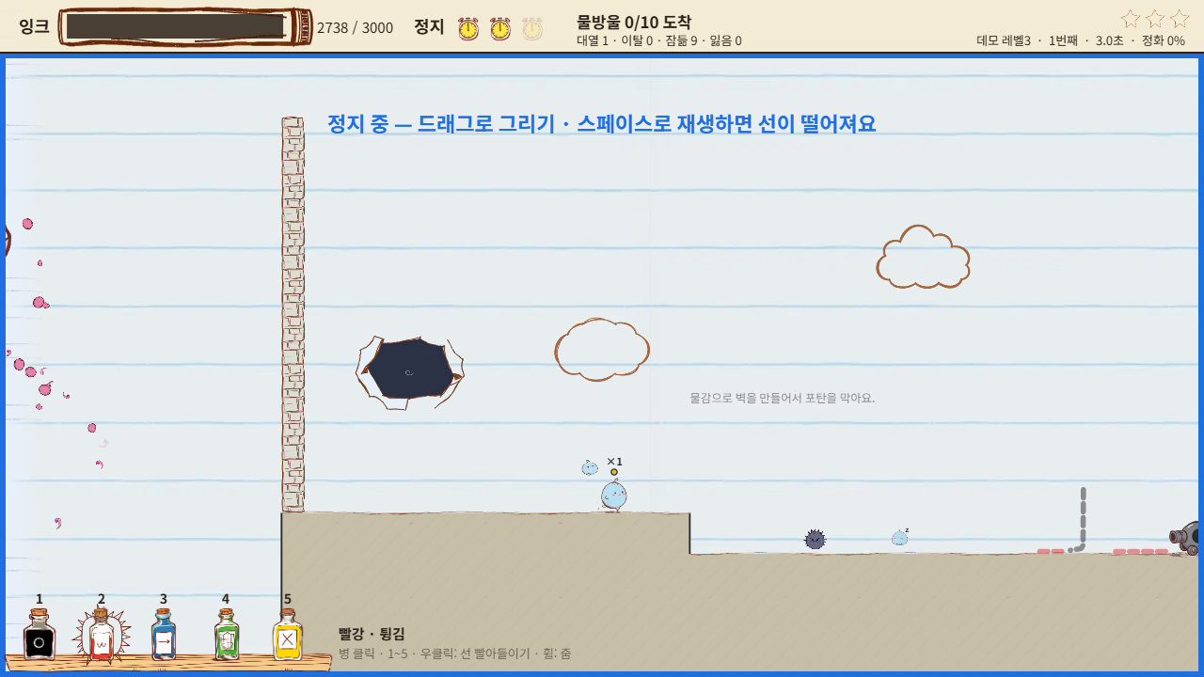
한눈에 보는 게임
HIGH CONCEPT
시간을 멈추고 색 물감으로 길을 그려, 스스로 걷는 물방울 무리를 검은 잉크병까지 데려간다.
장르 | 물리 그리기 퍼즐 액션 (2D 횡스크롤)
플레이어 | 그림으로만 길을 만든다. 물방울은 스스로 걷고 벽에서 뒤로 돈다
목표 | 주인공이 깨운 작은 물방울들을 최대한 많이 검은 잉크병에 데려가 정화한다
조작 | 드래그 = 그리기 · 스페이스 = 시간 정지 · 우클릭 = 선 빨아들이기 · 1~5 = 물감
플랫폼 | PC 웹 (HTML 한 파일, 설치 없음). 정식 플랫폼·가격은 미정
데모 | 스테이지 3개 · 물감 5색 · 발사기·가시·결정 막대 · 레벨 툴로 제작
실제 데모 화면 · 시간을 멈추고(파란 테두리) 발사기 앞에 빨강·검정을 그려 둔 순간

Slide 3
레퍼런스: 그린 대로 움직이는 게임, 그리고 우리가 다른 점
 | 커비 캔버스 커스 (DS, 2005) | Lineguard (웹, 2026 공개) | 맥스 앤 더 매직 마커 (PC, 2010) | 스톱 앤 스케치
캐릭터 | 자동 이동 1명 | 자동 달리기 1명 | 직접 조종 1명 | 스스로 걷는 무리 (주인공 + 따라오는 물방울)
시간 | 그리는 동안 흐름 | 그리는 동안 느려짐 | 멈춤 (횟수 제한 없음) | 완전히 멈춤 · 스테이지당 횟수 제한
선·물감 | 1종, 곧 사라짐 | 5종 물리 성질, 몇 초 | 1종, 그린 물체에 중력 | 5색 물리 성질 · 떨어지는 물체 · 빨아들여 회수
결과 | 도착 | 도착 · 별 | 도착 | 데려간 비율만큼 잉크병이 맑아짐 (정화 %) · 별
차별성의 핵심
"그린 대로 움직인다"는 익숙한 재미 위에 ① 완전히 멈출 수 있는 횟수와 ② 색마다 다른 물리 성질을 얹고, 한 마리가 아니라 ③ 따라오는 무리를 데려가게 했다. 멈춘 순간 어떤 색을 어디에 걸칠지가 곧 무리 전체의 운명이 된다.

Slide 4
시장: 그린 선이 물리로 움직이는 게임은 꾸준히 팔렸다
우리 위치
약 130만 장
350만 장
"그린 대로 움직인다"는 장면은 설명 없이 바로 통하고, 숏폼으로 퍼지기 좋다. 여기에 멈춤 · 색 성질 · 무리를 얹어 짧은 판을 반복하는 PC 캐주얼 퍼즐로 간다.
커비 캔버스 커스 + 후속
Drawn to Life 시리즈
1편 약 72만 · 후속 약 58만 (추정)
그린 것이 게임 속 물체가 되는 플랫포머
한계와 대응
66만 다운로드
55.7만 평가
큰 성과는 2005~2012년 작품과 닌텐도 IP·모바일 무료 시장의 것
최근 PC·웹 신작(Draw · Inkrunner · Lineguard)은 평가는 좋지만 규모가 작거나 아직 모름
최근작의 약점은 단조로움 → 스테이지마다 새 색·장치를 하나씩
Draw a Stickman: EPIC
Love Balls
출시 한 달 (개발사 발표)
App Store 평가 수 · "선을 그리면 물리로"
판매량은 추정치가 섞여 있음 (조사 2026-10-19, 첨부 레퍼런스 성과 조사표)

Slide 5
핵심 재미 네 가지
1
2
3
4
어디서 멈출까
색마다 다른 성질
그린 선이 진짜 물체
무리를 지키는 긴장
시간을 완전히 멈출 수 있는 횟수가 정해져 있다. 걸으며 그릴 곳과 멈춰서 설계할 곳을 고르는 것이 전략
검정 다리 · 빨강 튕김 · 파랑 가속 · 초록 엘리베이터 · 노랑 지우개. 상황에 맞는 성질을 골라 쓴다
선은 떨어지고 걸쳐진다. "어디에 걸쳐야 버틸까"를 생각하고, 다 쓴 선은 빨아들여 다시 쓴다
주인공만 도착해도 클리어. 하지만 많이 데려갈수록 잉크병이 맑아진다. 함께 튕겨 오르는 장면이 보상
한 줄로 멈추고, 색을 골라 그린 길로, 스스로 걷는 물방울 무리를 최대한 많이 데려간다.

Slide 6
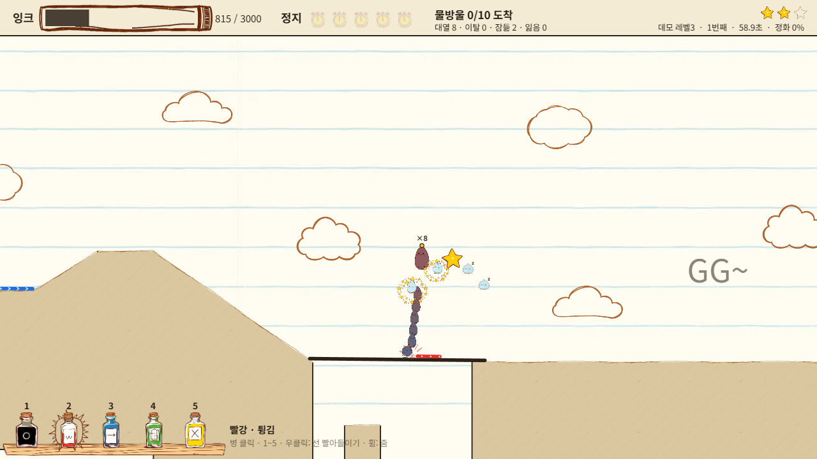
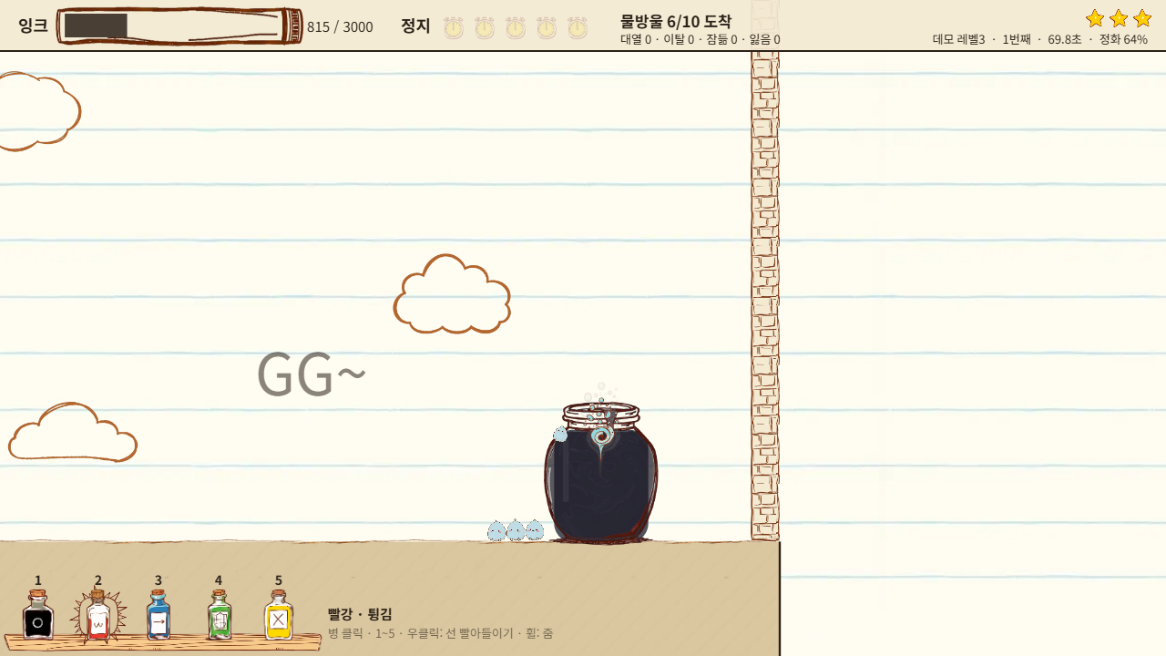
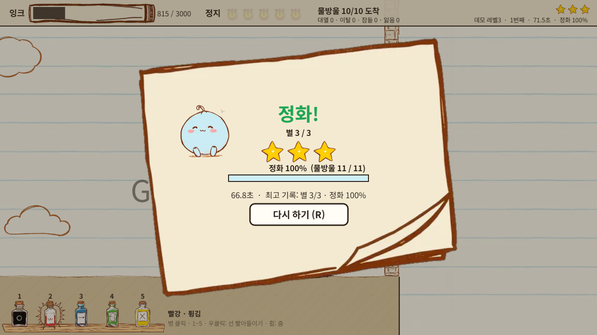
한 판의 흐름: 읽고, 멈춰 그리고, 지켜보고, 데려간다
1
멈추고 그리기
2
함께 움직이는 무리
3
잉크병에 데려가기
4
결과 · 재도전
스페이스로 멈추고 색을 골라 그린다. 재생하면 선이 떨어진다
대열이 주인공 발자국을 따라 함께 튕기고, 잠든 물방울을 깨운다
주인공이 닿으면 대열이 차례로 뛰어들고 병이 맑아진다
별 n/3 과 정화 %. 더 많이, 별 3개를 노려 다시 한다
"어디에 걸칠까"
"다 따라올까"
"몇 마리나 왔지"
"한 번 더"
아래 줄은 그 단계에서 플레이어가 하는 생각. 스크린샷은 모두 실제 데모 화면 (데모 3 정석 루트).

Slide 7

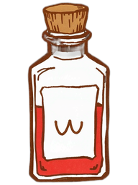


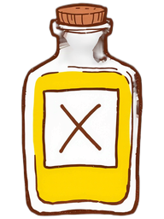
물감 5색: 색마다 다른 물리 성질
1
2
3
4
5
검정 기본
빨강 튕김
파랑 가속
초록 떠오름
노랑 지우기
떨어져 걸쳐지는 다리 · 가시 덮개
밟으면 선과 수직으로 튕김. 세워 그리면 옆으로 튕기고 방향이 바뀜
밟는 동안 · 내린 뒤 잠시 빨라짐. 가파른 비탈도 오른다
떨어지지 않고 천천히 떠올라 닿으면 멈춤. 무리를 태우는 엘리베이터
칠한 자리의 결정 막대를 지운다. 길을 막던 벽·우리를 연다
모든 선은 떨어진다 (초록 제외) · 우클릭으로 빨아들이면 잉크를 전부 돌려받는다 · 시간 정지 중엔 물방울 · 지우개 · 발사기 모두 멈춘다

Slide 8
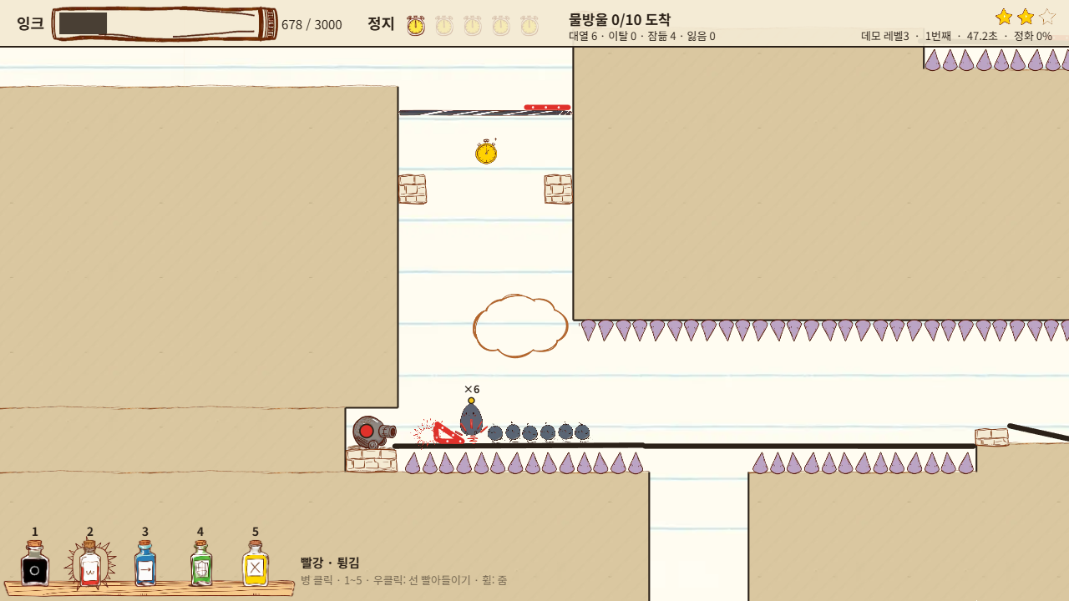
무리를 데려가는 길: 대열 · 정화 · 장애물
대열
깨운 물방울은 주인공 발자국을 따라 줄지어 걷는다. 밀리면 이탈, 다시 닿으면 합류. 발밑이 사라져도 대열에 남아 떨어졌다 복귀
정화
주인공이 검은 잉크병에 닿으면 클리어. 데려간 비율만큼 병이 맑아진다 (정화 %)
발사기
색 투사체는 같은 색 선으로만 막힌다. 주인공이 맞으면 실패, 작은 물방울은 잃는다
가시 · 틈 · 결정 막대
선으로 덮고, 다리를 놓고, 노랑으로 지운다
실제 데모 화면 · 빨강 포탄을 같은 색 빨강 삼각형으로 막고, 대열 6마리와 튕겨 나오는 순간
지우개
왼쪽에서 문지르며 따라온다. 멈추면 지우개도 멈춘다

Slide 9
데모 스테이지 3개: 색과 장치를 하나씩 늘린다
1
스테이지 1
2
스테이지 2
3
스테이지 3
검정 · 빨강 · 파랑
검정 · 초록 · 노랑
5색 모두
검정 다리로 틈 건너기
빨강으로 튕겨 벽 넘기
가시 구덩이를 선으로 덮기
파랑으로 가파른 비탈 오르기
초록 엘리베이터로 구덩이 탈출
노랑으로 결정 막대 지우기
U자 초록 컵으로 공중 별
되돌아오지 못하게 막는 턱
발사기 3개를 같은 색으로 막기
파랑 + 빨강으로 절벽 뛰기
떨어지며 물방울 · 정지 +1 줍기
아래 통로 · 공중 물방울
작은 물방울 6 · 별 3
작은 물방울 6 · 별 3
작은 물방울 10 · 별 3
스테이지는 레벨 툴로 직접 제작. 스테이지 3 은 정석 풀이로 별 3 · 정화 100% 를 확인 (물리 시뮬레이션)

Slide 10
개발 현황과 앞으로 필요한 것
프로토타입 4일 (2026-10-19 ~ 22)
필요한 인력 (가안)
10-19
한 마리 버전: 자동 달리기 · 선 물리 · 완전 정지 · 색 3종 · 레벨 툴
1
기획 · 레벨 퍼즐 스테이지 설계를 겸함
2
클라이언트 물리 · 무리 이동 · 레벨 툴
10-20
물방울 무리 방식으로 전환: 떨어지는 선 · 빨아들이기 · 5색 · 대열 · 정화
3
아트 · UI 손그림 아트 · 연출
10-21
레벨 툴 확장 · UI 글자 툴 · 비탈 규칙 · 일시 정지 · 스테이지 1·2 제작
다음 단계: 스테이지 · 장치 늘리기
레벨 툴로 스테이지를 늘리고, 색 조합 퍼즐을 다양하게
새 장치 검토: 체크포인트 · 새 프랍 · 색 투사체 변형
데모는 1인 기획·검수 + Claude Code 구현으로 제작
10-22
발사기(색 투사체) · 세운 빨강 · 스테이지 3 제작 · 플레이 테스트

Slide 11
이제 직접 보여 드릴게요
시연에서 볼 것
1
멈추고 그리기
스페이스로 시간을 멈추고, 색을 골라 길을 그린다
2
선이 떨어진다
재생하면 그린 선이 떨어져 걸쳐지고, 색마다 튕기고 · 빨라지고 · 떠오른다
3
무리가 따라온다
물방울들이 줄지어 함께 움직이고, 검은 잉크병이 맑아진다
실행: HTML 한 파일 (Chrome) · 설치 없음 조작: 드래그 그리기 · 스페이스 정지 · 우클릭 빨아들이기 · 1~5 물감 · 휠 줌

